Slide 1
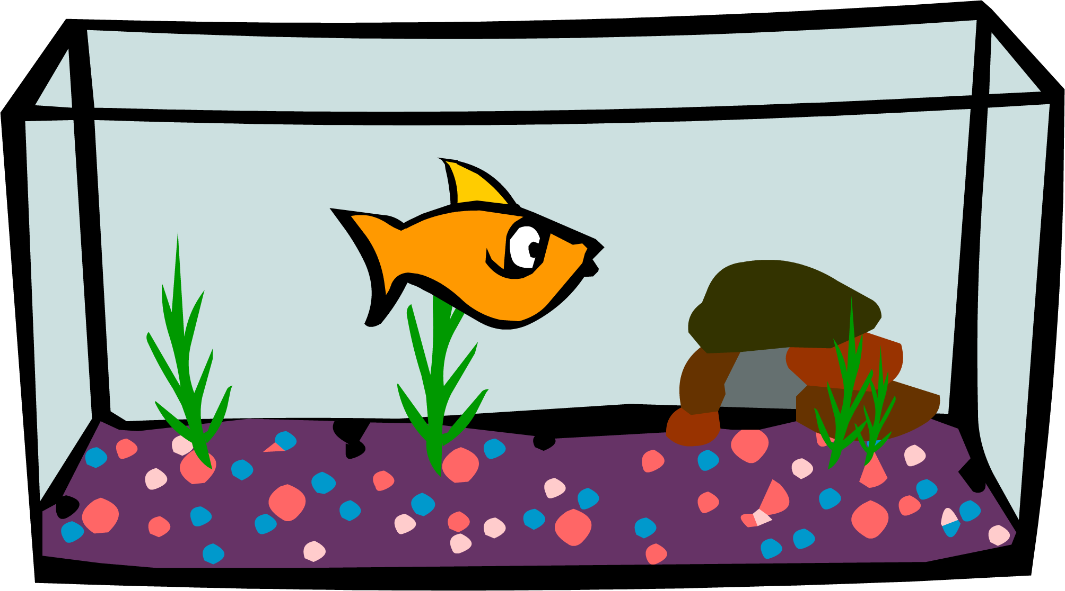
Рыбное пати
Работу выполнили: Г.А. Товмасян, А.С. Волох
Научный руководитель: А.С. Байгашов

Slide 2
Введение
В работе будет проведено развлекательное мероприятие для рыб, а также исследование Броуновского движения, точнее, поведение частиц инородной жидкости в аквариуме с водой.

Slide 3
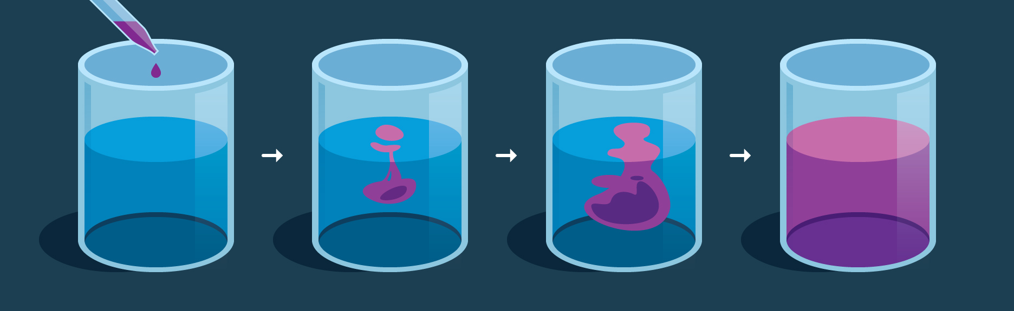
Постановка задачи
Для наглядной демонстрации Броуновского движения необходимо определить то, что будет происходить с каплей жижи в воде.

Slide 4
Начальные условия и параметры
Для решения поставленной задачи необходимо определить следующие начальные условия: плотность воды и жидкости, которая попала в аквариум, а также их температуры.

Slide 5
РЕАЛИЗАЦИЯ
Данный проект будет основан на базе языка программирования Python, изучаемого нами на курсах математического моделирования.

